Slide 1


REPÚBLICA BOLIVARIANA DE VENEZUELA
MINISTERIO DEL PODER POPULAR PARA LA EDUCACIÓN
UNIVERSITARIA, CIENCIA Y TECNOLOGÍA
UNIVERSIDAD POLITÉCNICA DEL ESTADO ARAGUA
“FEDERICO BRITO FIGUEROA”
PNF: INFORMÁTICA
Sistema de Gestión de Inventario
y
Abastecimiento Mayorista.
Integrante: Omar Pinto Profesor: Jorge Acosta
La Victoria – Estado Aragua

Slide 2
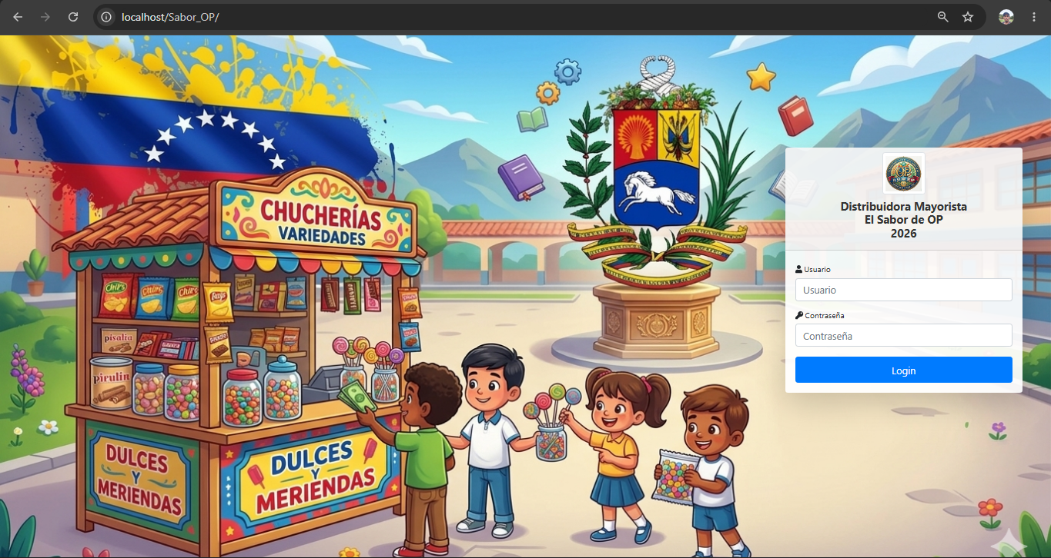
DISTRIBUIDORA MAYORISTA EL SABOR DE OP

Slide 3


Introducción del proyecto
Este proyecto consiste en el diseño, desarrollo e implementación de un Sistema Modular de Gestión de Inventario y Facturación Automatizada para la empresa "Distribuidora Mayorista El Sabor de OP" (2026).
El sistema surge como una solución tecnológica para automatizar y controlar con precisión los flujos de ventas, la entrada y salida de mercancías de confitería, la asignación de permisos de usuario y el análisis de inventario crítico en tiempo real.

Slide 4
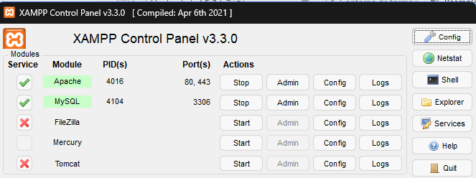






SISTEMA DISEÑADO EN
Diseñado en:
Materiales de trabajo
Editor de texto
HTML5
PHP
CSS
JS
MySQL

Slide 5





Arquitectura del Sistema
El sistema modular de inventario y facturación se rige bajo una arquitectura monolítica cliente-servidor tradicional basada en (XAMPP).
Presentación
Está construida con HTML5 semántico, estructurado dinámicamente con estilos CSS3 personalizados y JS.
Está desarrollado con PHP nativo mediante programación por módulos independientes (usuarios.php, productos.php, ventas.php, etc.).
Lógica
Datos
Es el almacenamiento seguro donde reside toda la información del supermercado (usuarios, inventario, clientes y bitácoras transaccionales).
Utiliza el motor relacional MySQL / MariaDB bajo la base de datos el_sabor_de_op.

Slide 6
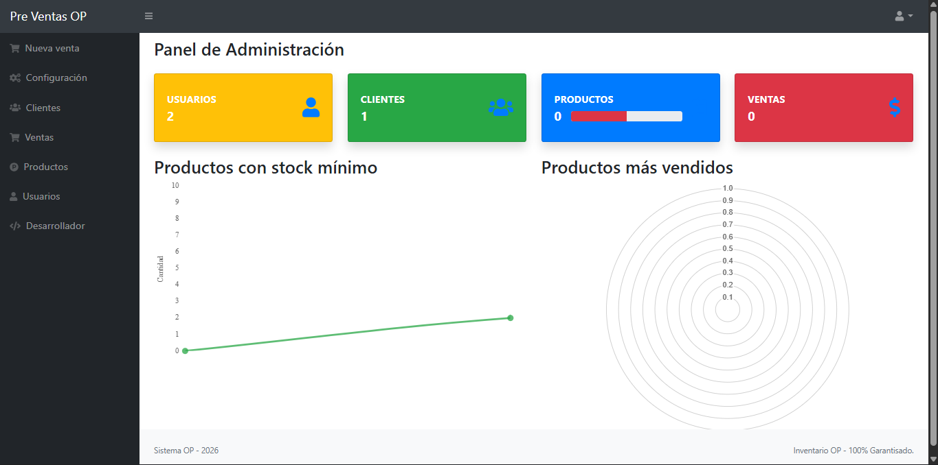
DISEÑO INTERNO DEL SISTEMA
VENTANA PRINCIPAL INICIO
MODULO INTERNO DASBOARD
La ventana principal de Inicio o Login (index.php) cumple un rol crítico de seguridad, autenticación y control de acceso dentro del sistema.
El Dashboard o Panel de Gestión Analítica Su función principal es transformar los datos almacenados en la base de datos en información visual clave para la toma de decisiones inmediatas en el comercio.

Slide 7
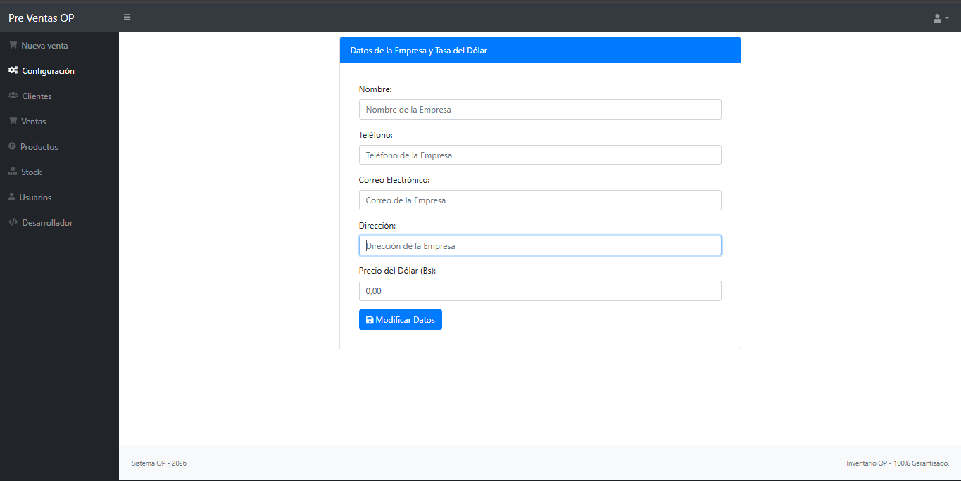
MODULO DE gestion del sistema
Este módulo permite al administrador modificar y actualizar en tiempo real los datos fiscales del establecimiento (nombre, teléfono, correo electrónico y dirección). Estos metadatos guardan persistencia en la base de datos e impactan de manera automatizada tanto en la interfaz del panel de inicio como en las cabeceras de los reportes y facturas en formato PDF emitidas a los clientes.

Slide 8
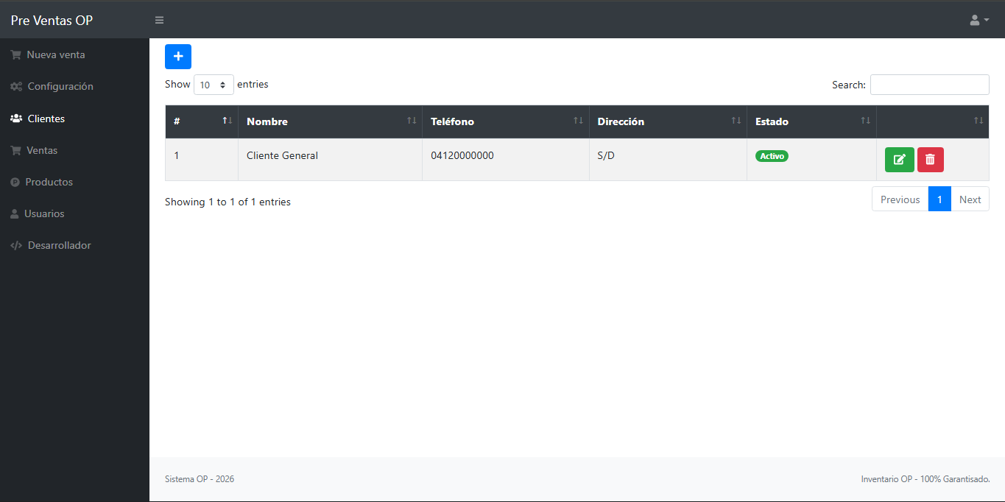
MODULO de gestion de CLIENTE
Este módulo está diseñado específicamente para la administración de clientes. Permite registrar nuevos usuarios en el sistema, así como editar o eliminar la información de clientes ya existentes.

Slide 9
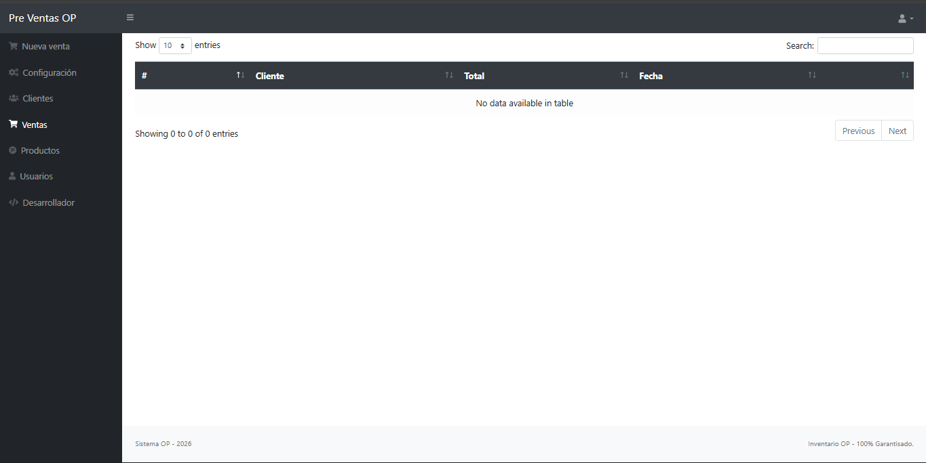
MODULO de historial de ventas
Este módulo está destinado exclusivamente a la visualización de las ventas realizadas. Además, permite consultar el detalle de cada transacción mediante la generación de una factura en formato PDF, la cual incluye el listado completo de los productos y el monto total de la compra.

Slide 10
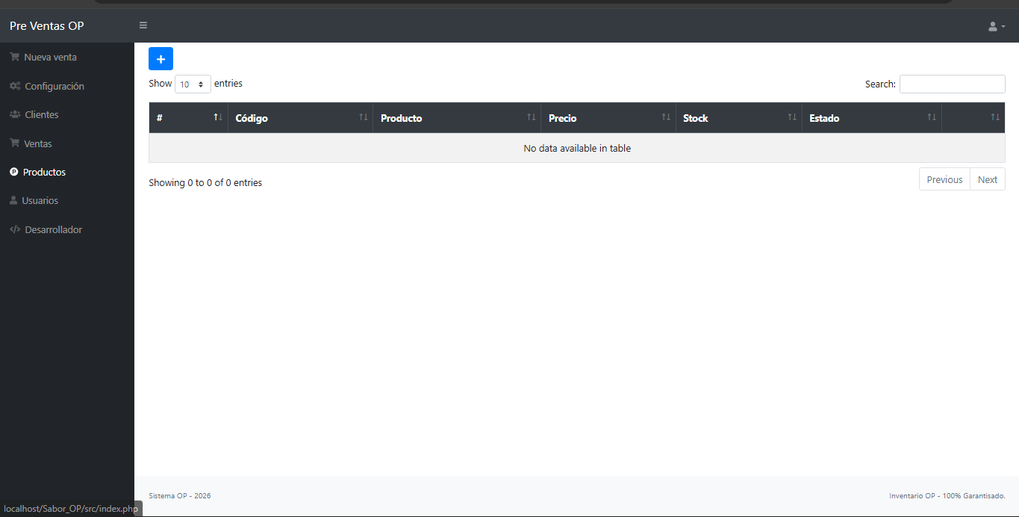
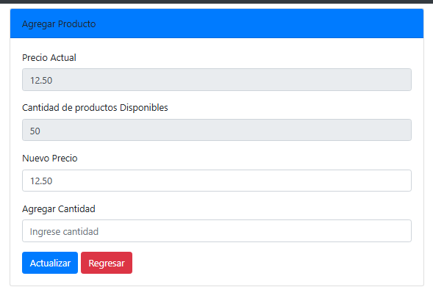
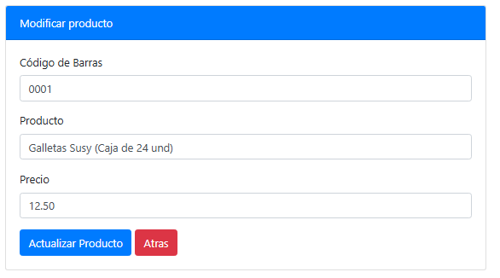
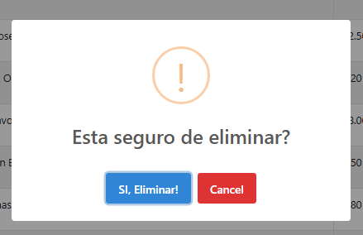
Módulo de Gestión de Inventario
Este módulo está diseñado para la administración integral de los productos.
Permite registrar nuevos artículos, así como editar o eliminar registros existentes.
Adicionalmente, ofrece la visualización en tiempo real del stock, los precios y el estado actual de cada producto en el sistema.

Slide 11
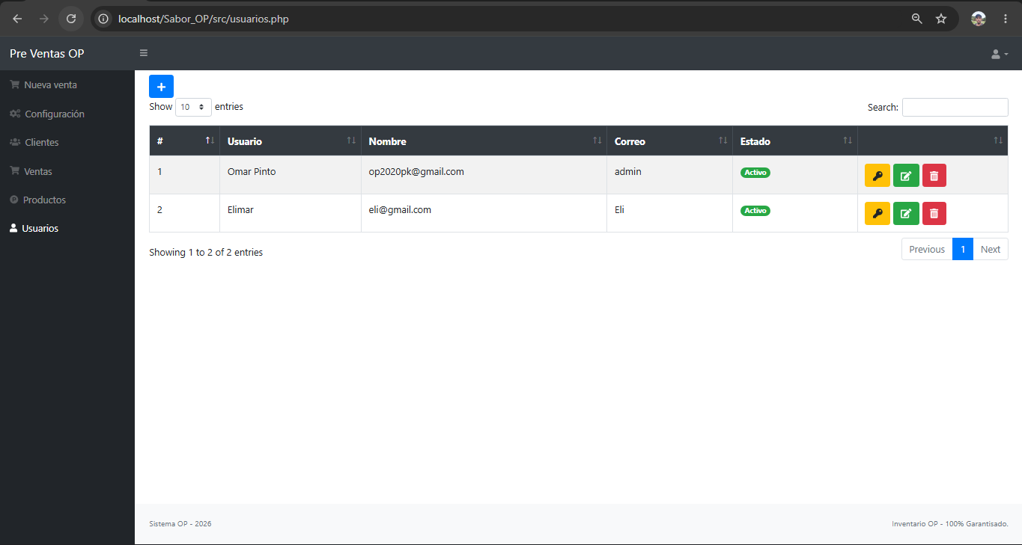
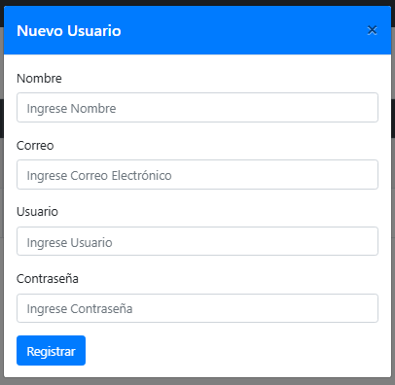
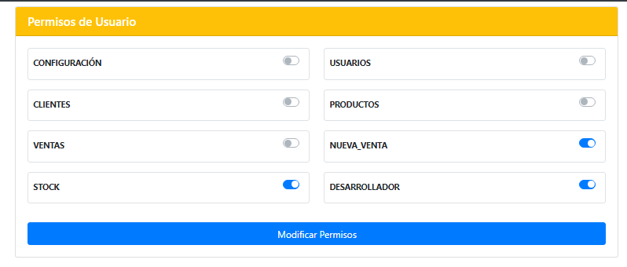
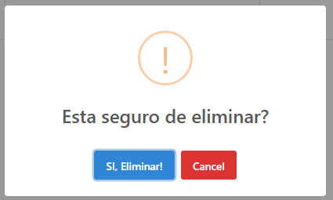
Módulo de Gestión de Usuarios y Permisos
Este módulo está diseñado exclusivamente para el administrador, permitiéndole la gestión integral de los usuarios del sistema.
El administrador es el único autorizado para registrar nuevos usuarios, así como para modificar o eliminar registros existentes.
Asimismo, cuenta con la facultad de asignar permisos y niveles de acceso según el cargo laboral de cada empleado, garantizando así un óptimo control y seguridad en la plataforma.

Slide 12
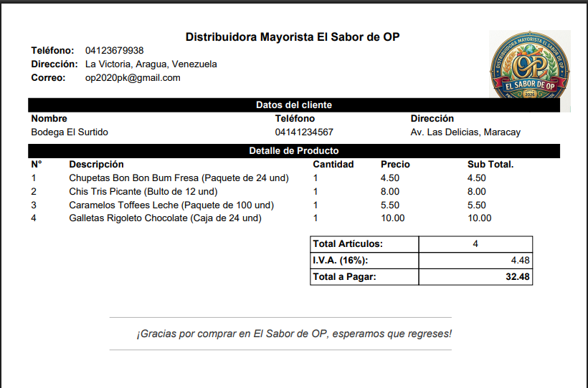
Descripcion del comprobante de venta generado
En el encabezado se aprecian claramente los datos fiscales e institucionales de la distribuidora, seguidos por la sección automatizada con los datos del cliente.
El núcleo del módulo despliega una tabla dinámica con el desglose de los productos adquiridos, sus cantidades y precios unitarios.
Finalmente, el sistema realiza de forma exacta el cálculo matemático del subtotal, el desglose del I.V.A. (16%) y el Total a Pagar, garantizando transparencia y rapidez en el proceso de facturación.

Slide 13
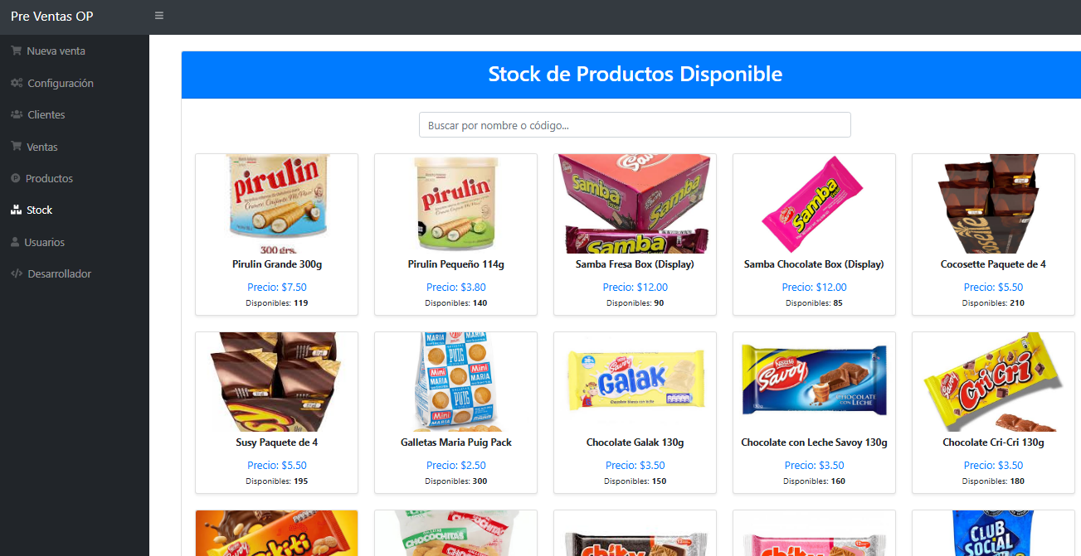
MODULO DEL STOCK
Aquí se podrá ver el “stock” en tiempo real de los productos que se encuentran en disposición ya que se mostrara la imagen, el nombre, la cantidad y si esta disponible o no. En caso contrario saldrá una alerta en “ROJO” notificación que hay 10 o menos productos a disposición en el inventario.

Slide 14
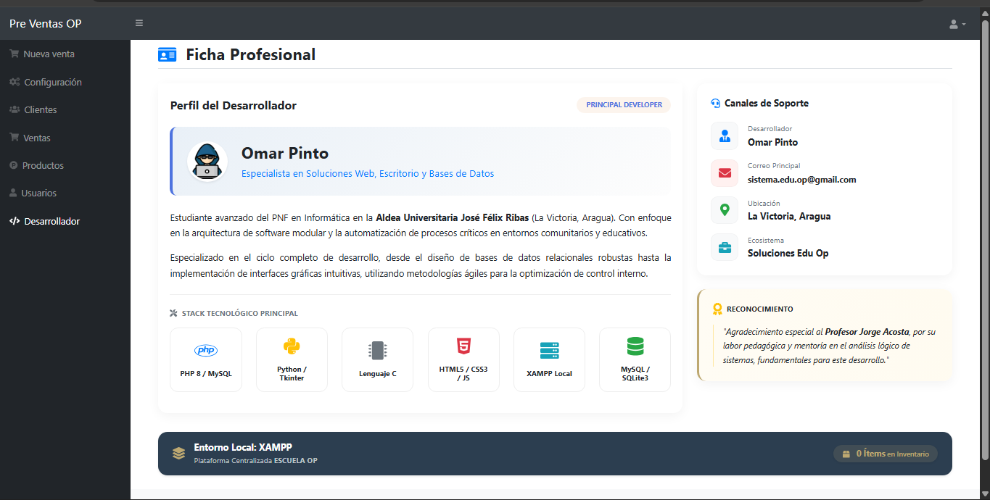
MODULO Del desarrollador
Aquí se podrá apreciar una mínima información del desarrollador del sistema.

Slide 15

¡Muchas gracias por su atención!
A continuación
daremos inicio
a la demostración práctica para observar el funcionamiento del sistema en tiempo real.

